Slide 1
Vue.js 前端开发基础及项目化应用
单元六 组合式API
主讲 陈向

Slide 2
目录
组合式 API
响应性 API
provide/inject 响应式传值
项目 6 查询历史名城相关诗词

Slide 3
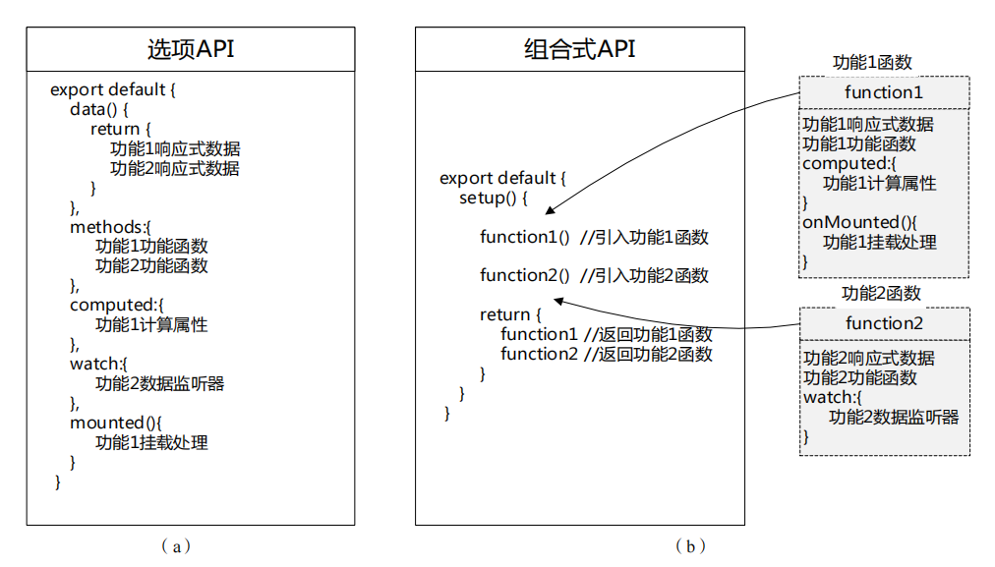
认识组合式 API
Vue编写组件方式：选项式 API 和组合式 API
两者对比

Slide 4
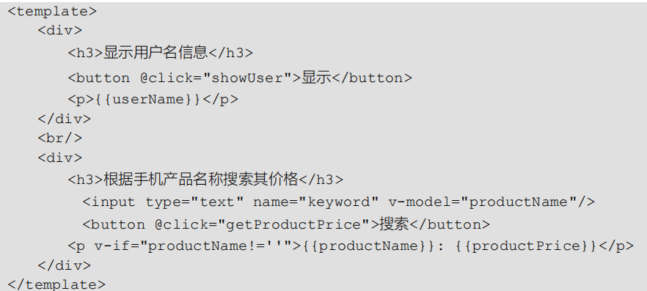
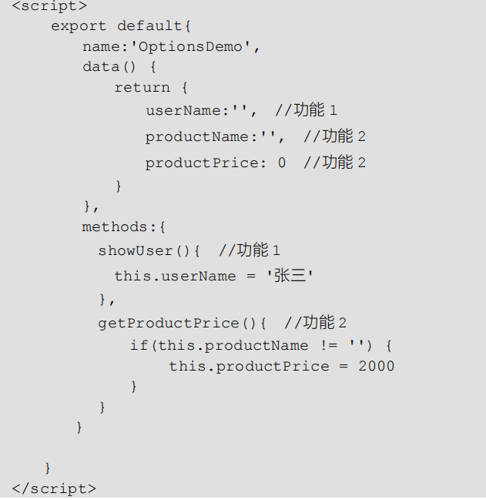
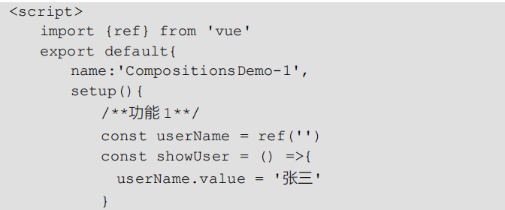
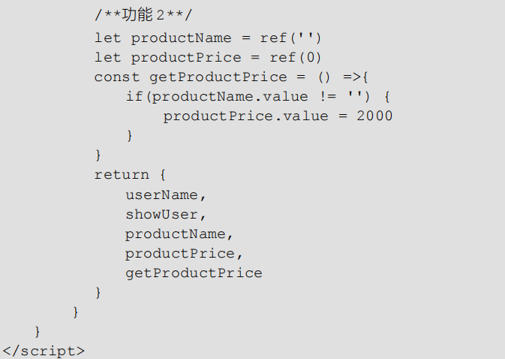
认识组合式 API
选项式API
组合式API

Slide 5
认识组合式 API
组合式 API ：包含一组 API，允许开发者使用导入的函数而非声明选项的方式来编写组件。其包含的 API 如下。
生命周期钩子函数：在生命周期钩子函数名之前加“on”，并将函数名首字母改为大写，使得在组件中可以访问这些函数，如 onMounted 和 onUnmounted 函数
响应性 API：用于创建响应式数据、计算属性和数据监听器，如 ref 和 reactive 函数
依赖注入：允许开发者在使用响应性 API 的同时，利用 provide/inject 依赖注入系统

Slide 6
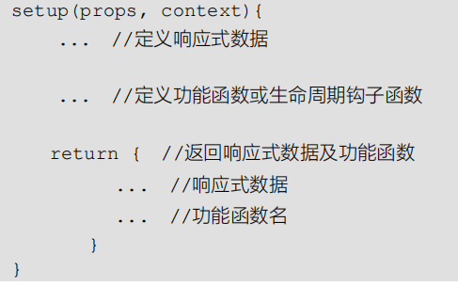
setup 函数
setup 函数
作用：Vue3 所提供的新的组件选项，它是组件中组合式 API 的起点。该函数在组件实例被创建之前、props 被解析之后立即被调用，且仅执行一次。它替代了生命周期钩子函数 beforeCreate 和 created
函数结构

Slide 7
setup 函数
参数 props
props 本身是子组件中的选项，其所定义的属性用于接收父组件传递过来的数据，props 以 setup函数的参数形式将这些数据提供给 setup 函数使用
示例
示例运行结果
浏览器页面上显示“这是一个局部组件”，控制台中输出了“父组件传来的信息”，若修改了父组件中 pname 的值，控制台的输出内容也会更新

Slide 8
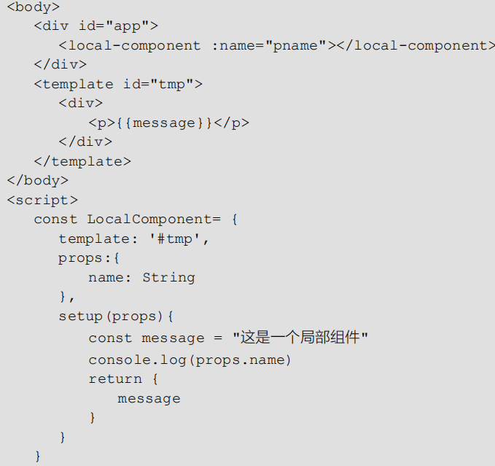
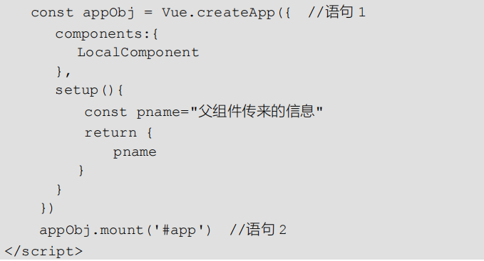
setup 函数

Slide 9
setup函数
参数 context
context 是一个普通的 JavaScript 对象，可为 setup 函数提供其他可能有用的值，包括三个属性
attrs：传递给当前组件的非props属性
slots：具有模板插槽渲染功能的对象
emit：当前组件发出事件的方法
示例
示例运行结果
浏览器页面上显示“这是一个局部组件”，控制台中输出了“局部组件名称”以及 context 的 3 个属性对象

Slide 10
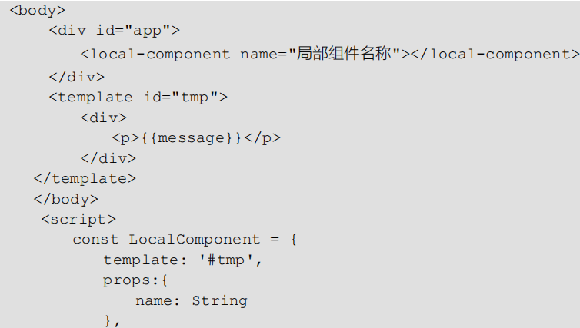
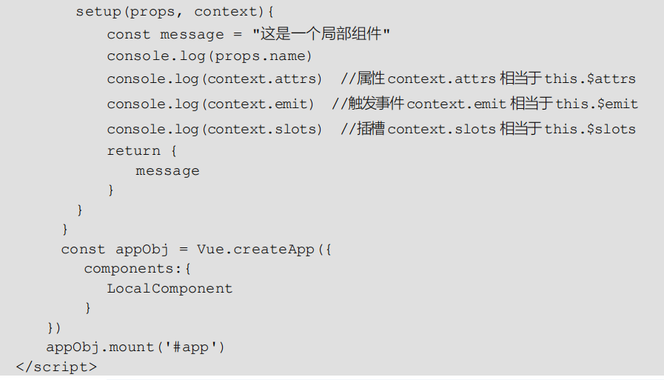
setup函数

Slide 11
访问生命周期钩子函数
可访问的钩子函数： beforeMount、mounted、beforeUpdate、updated、beforeUnmount、unmounted
访问方法：在每个钩子函数名之前加上“on”，并将函数名首字母改为大写

Slide 12
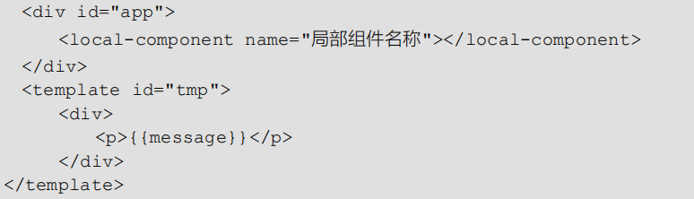
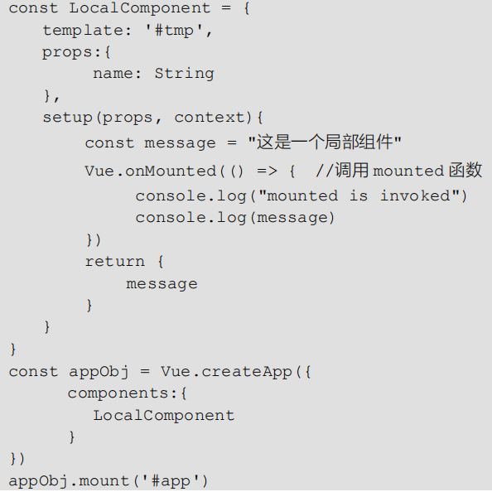
访问生命周期钩子函数
访问mounted函数示例
示例运行结果
浏览器页面和控制台均显示“这是一个局部组件”信息，且控制台还输出了字符串“mounted is invoked”

Slide 13
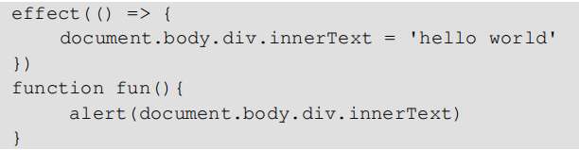
响应性原理
响应性是一种自动响应数据变化的代码机制。其本质工作是监听数据的变化，并做出相应的处理
副作用函数：它是会引起副作用的函数，它的执行会直接或间接影响该函数作用域之外的部分，例如：

Slide 14
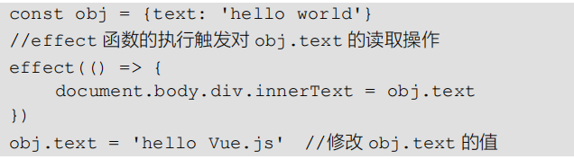
响应性原理
副作用函数实现对数据响应需要满足的条件
effect 函数的执行触发对 obj.text 的读取操作
修改 obj.text 的值，触发 effect 函数的重新执行，并影响它的执行结果
Vue3 中有 3 种 effect 函数，它们分别对应视图渲染、计算属性和数据监听器

Slide 15
响应性原理
Proxy
Proxy 被称为代理，它包装了另一个对象，即在该对象和外界之间设置拦截，以便对外界的访问进行过滤和修改
定义Proxy对象的语法

Slide 16
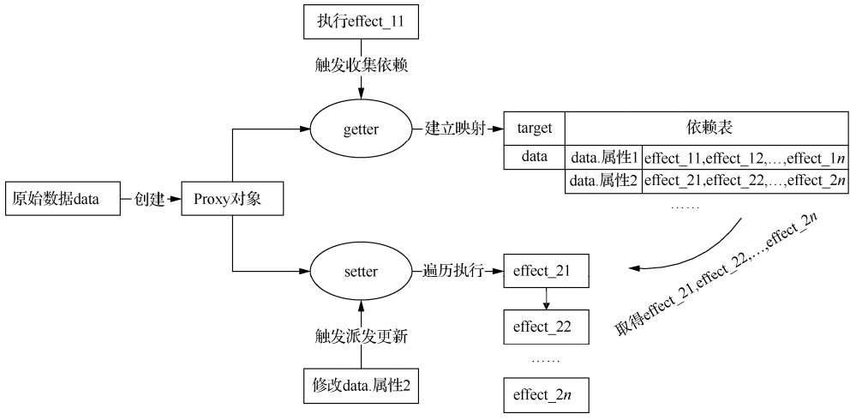
响应性原理
响应式数据的实现过程

Slide 17
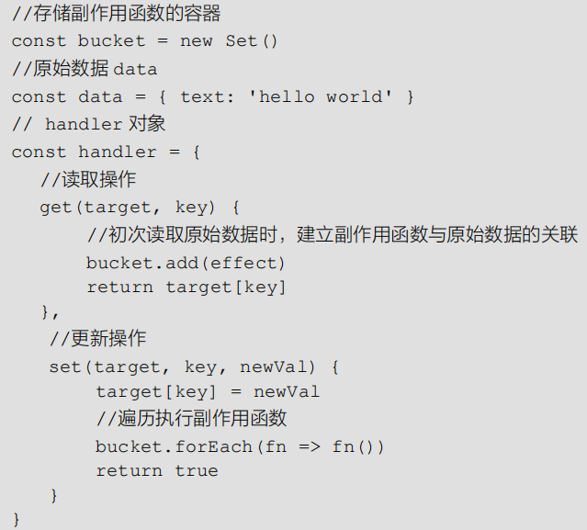
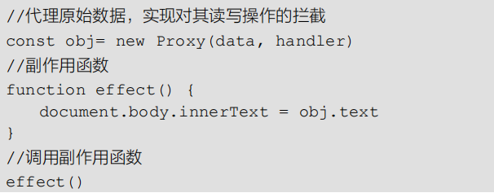

响应性原理
实现响应式数据示例
示例运行结果
浏览器页面上先是显示“hello world”，3s 后变成了“hello Vue.js”

Slide 18
响应性 API 的应用
常用API有： reactive、ref、toRef、toRefs、computed和 watch 等
reactive 和 ref
作用：在setup函数中，对所定义的变量进行包装并返回响应式数据
reactive：根据传入的对象，返回一个深度响应式对象
ref：只接收一个基本类型数据，并返回一个响应式且可变的 ref 对象

Slide 19
响应性 API 的应用
ref 和 reactive 应用示例
示例运行结果
在页面上分别单击“修改 title”“修改 student”和“修改 product”按钮，页面中的 title、student 和 product 的值会随之发生变化

Slide 20
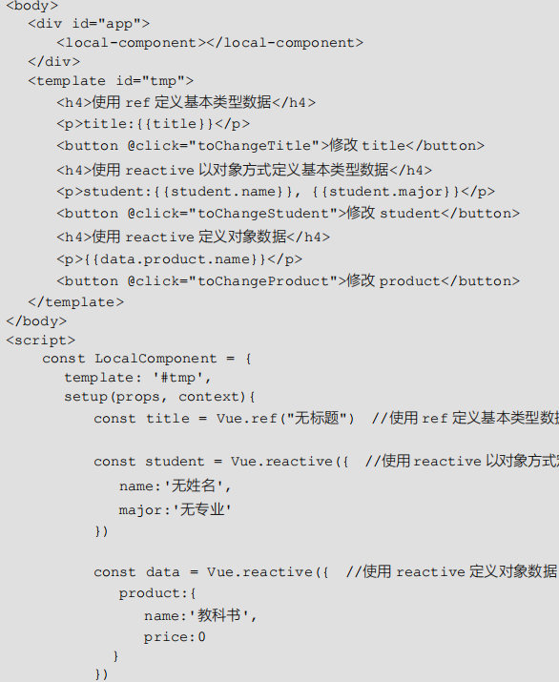
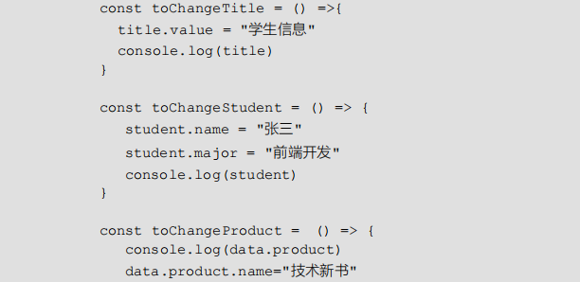
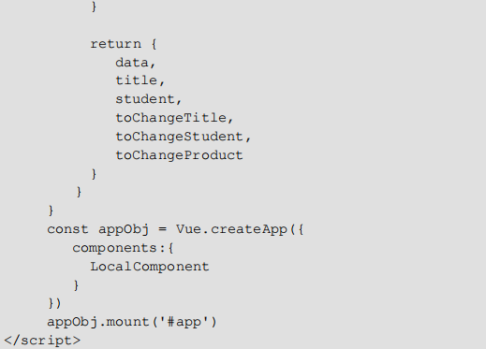
响应性 API 的应用

Slide 21
响应性 API 的应用
toRef 和 toRefs
作用：将响应式对象中的属性也转换为响应式的，但toRef 只能转换一个属性，而toRefs可以处理该对象的所有属性
toRef 接收两个参数(源响应式对象和属性名)，返回一个 ref 数据，并且转换后的值和转换前的值是关联的
toRefs 接收一个对象类型参数，返回的结果对象的每个属性都是指向原始对象相应属性的 ref对象

Slide 22
响应性 API 的应用
toRef 和 toRefs应用示例
示例运行结果
分别单击“修改 title”“修改 student”和“修改 product”按钮，页面中的 title、student 和 product 的值会随之发生变化

Slide 23
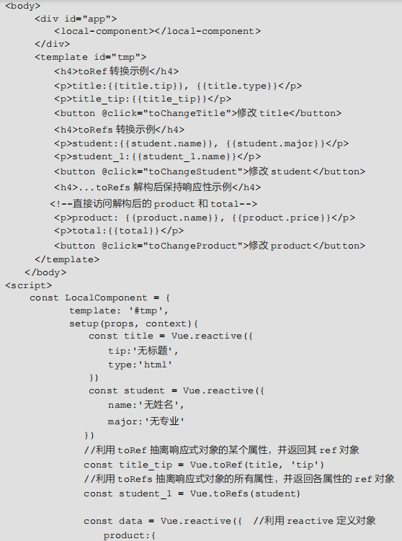
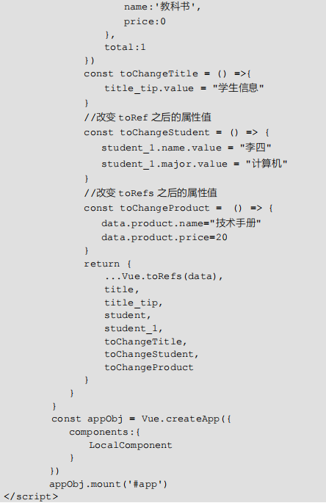
响应性 API 的应用

Slide 24
响应性 API 的应用
computed
作用：在 setup 函数中的作用仍然是缓存数据，但使用方法有些不同
示例运行结果
浏览器页面上显示 count 为 1，computedCount 为 2，每单击一次“递增”按钮，count 和 computedCount 均会增加 1

Slide 25
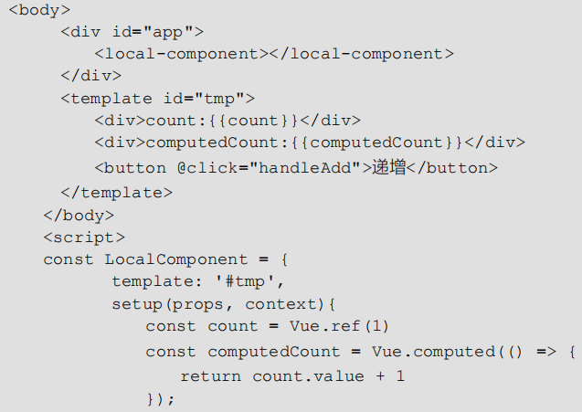
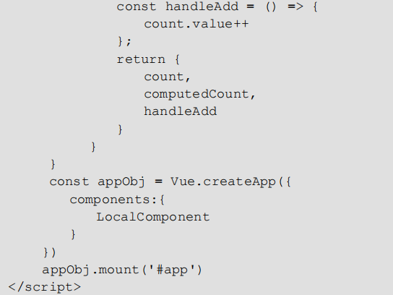
响应性 API 的应用

Slide 26
响应性 API 的应用
watch
作用：仍用于侦听指定的数据源，并在回调函数中调用副作用函数。但用法与选项式 API 中的有些不同
语法：watch 接收的参数是监听对象和回调函数，其中监听对象可以是使用 ref 或 reactive 定义的响应式对象、具有返回值的 getter 函数，或是由这些类型的值组成的数组；回调函数有两个参数：监听对象的原始值和更新值

Slide 27
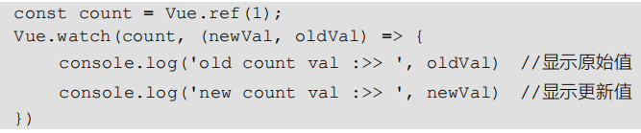
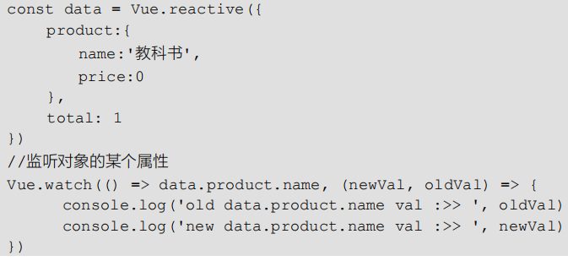
响应性 API 的应用
watch（续）
监听使用 ref 定义的对象
监听使用 reactive 定义的对象的某个属性

Slide 28
provide/inject 响应式传值
provide和inject组合使用的作用
实现跨层传递数据，其中provide提供数据和函数，为后代组件所用；inject则为后代组件提供注入的入口，所注入的即provide 所提供的数据和函数
示例：利用 provide 和 inject 实现跨层传递数据
示例运行结果
在页面上每次单击父组件中的“递增”按钮时，父、子和孙组件显示的数据均同时递增 10，单击孙组件中的“递减”按钮时，3 个组件也同时递减 10

Slide 29
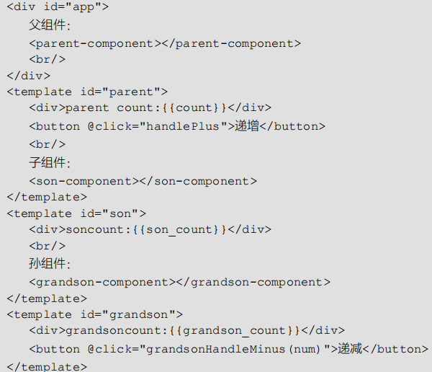
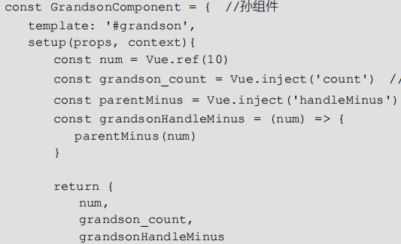
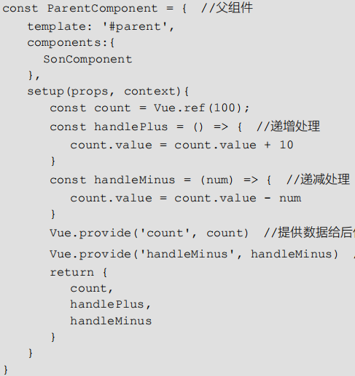
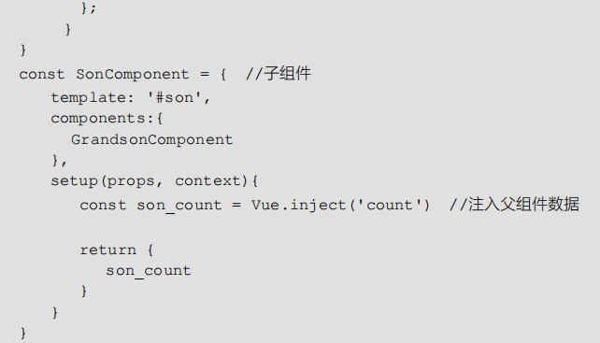
provide/inject 响应式传值
程序主要代码

Slide 30
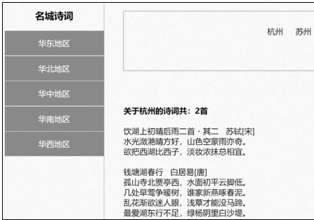
项目 6 查询历史名城相关诗词
需求描述
在历史名城游网站的诗词栏目中，要求根据用户所选区域里的城市名称，查询相关的诗词，并显示出诗词的名称、作者及其所属朝代和内容

Slide 31
项目 6 查询历史名城相关诗词
实现思路
将查询处理部分构建成局部组件，作为根组件的子组件
根组件通过 props 将所选区域里的城市列表传递给子组件，作为用户选择城市的依据
根据查询结果，利用计算属性 computed 更新某个城市相关诗词的数量。
采用 v-for 指令和 dl 元素显示所查询出来的诗词列表

Slide 32
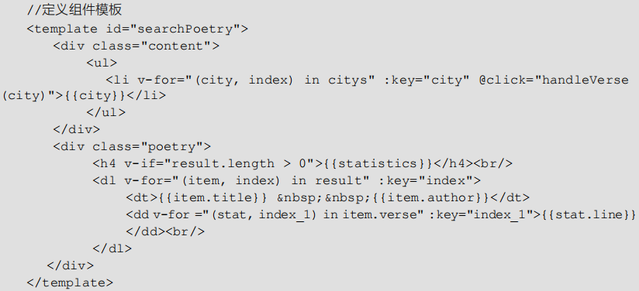
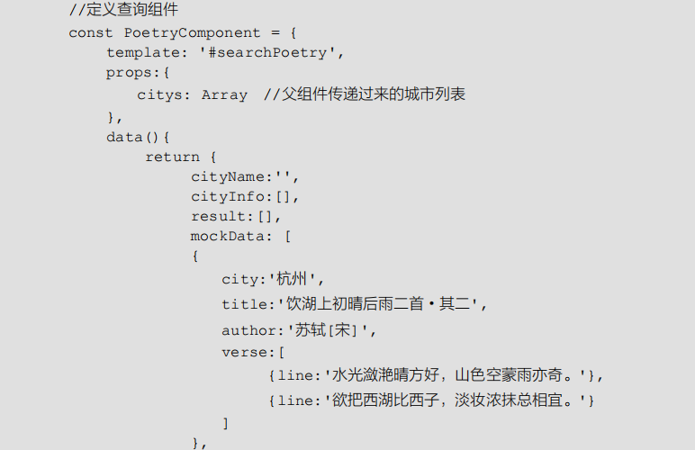
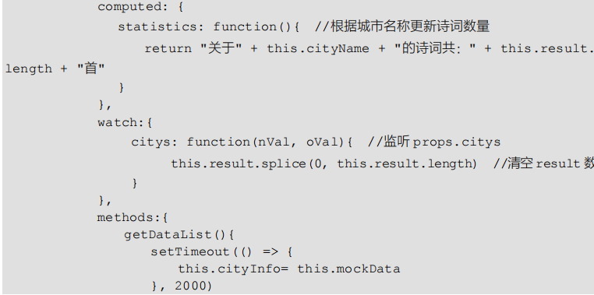
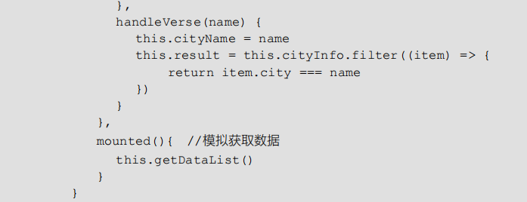
项目 6 查询历史名城相关诗词
定义组件模板
任务 6-1 采用选项式 API 实现
定义查询组件

Slide 33
项目 6 查询历史名城相关诗词
任务 6-2 利用组合式 API 重构

Slide 34
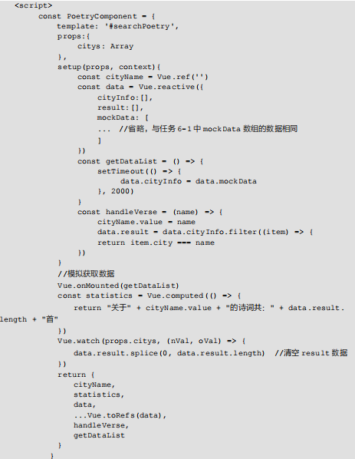
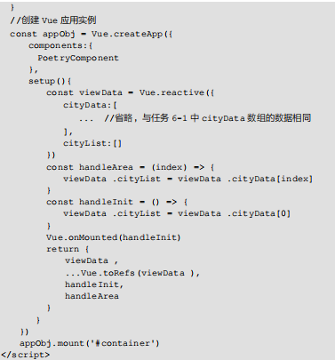
项目 6 查询历史名城相关诗词

Slide 35
同步训练
请利用组合式 API 实现简易计算器，其中包括加、减、乘和除运算功能。
提示：通过监听输入框（input 元素）的输入事件，实现运算结果的动态刷新。

Slide 36
单元小结
组合式 API 是 Vue3 所提供的一个非常重要的特性，它包含一组 API，允许开发者使用导入的函数而非声明选项的方式来编写组件。其包含的 API 如下。
生命周期钩子函数：在生命周期钩子函数之前加“on”，并将函数名首字母改为大写。
响应性 API：用于创建响应式数据、计算属性和数据监听器。
依赖注入：允许开发者在使用响应性 API 的同时，利用 provide/inject 依赖注入系统。
组合式 API 采用 setup 函数定义各功能的响应式数据和功能函数，以功能逻辑点为单位组织相关的响应式数据和功能函数，根据需要将它们集中在一起或独立出去，使得代码的结构更为清晰，尤其适用于复杂组件的开发。
setup 函数是生命周期钩子函数，它可以访问除 beforeCreate 和 created 之外的其他生命周期钩子函数，包括 beforeMount、mounted、beforeUpdate、updated、beforeUnmount、unmounted，访问方式是 on+首字母大写的生命周期钩子函数名。

Slide 37
单元小结
响应性 API 常用的主要有 reactive、ref、toRef、toRefs、computed 和 watch 等。
ref：接收基本类型数据，并返回一个响应式且可变的对象，该对象是一个 ref 对象，在 setup 函数内需要通过 value 属性进行访问。
reactive：根据传入的对象，返回一个深度响应式对象，如果响应式对象的属性值发生改动，无论嵌套层级有多深，均会触发数据响应。
toRef 和 toRefs：分别用于将响应式数据中的某个属性或所有属性转换为响应式对象，以 保持属性的响应性，每个属性转换后返回的对象也是 ref 对象，需要通过 value 属性进行访问。
computed：用于缓存数据，它依赖于响应式原始数据，当数据变化时会触发它的更新，得到一个全新的数据。
watch：用于侦听指定的数据源，并在回调函数中调用副作用函数。默认情况下，它是惰性的，即只有当被侦听的源数据发生变化时才执行回调函数。
Vue3 中将 provide 和 inject 结合使用，可以方便地实现跨层传递数据的功能，其中 provide 负责提供数据和函数，为后代组件所用；inject 用于给后代组件注入 provide 所提供的数据和函数。 在使用 provide 和 inject 时，仍需遵循 Vue 框架的单向数据流原则：在父传子前提下，父组件的数据发生变化会通知子组件自动更新，而子组件不能在其内部直接修改父组件传递过来的数据。

